Slide 1
Конечный автомат
Приведём определение конечного автомата.
Детерминированный конечный автомат – это пятёрка
KA = <K,T,M,S,Z> , где
K – конечное множество состояний (конечный алфавит состояний),
T – конечный входной алфавит,
M – функция переходов,
S – начальный символ грамматики (S принадлежит K),
Z - непустое множество заключительных состояний (Z - это
подмножество K).
Со входной цепочкой t конечный автомат работает следующим образом:
M(Q,ε) = Q при любом состоянии Q,
M(Q,at) = M(M(Q,a),t) где a принадлежит T, t принадлежит T*.
Говорят, что конечный автомат допускает (принимает) цепочку t (т.е. цепочка t считается допустимой), если M(S,t) = P, где P принадлежит Z.
Рассмотренные автоматы называются детерминированными, поскольку на каждом шаге входной символ однозначно определяет следующее состояние автомата.
Конечный автомат может задаваться матрицей переходов, списками переходов или графом переходов.

Slide 2
Конечный автомат для заданной грамматики
Для каждой регулярной грамматики можно построить конечный автомат, принимающий предложения этой грамматики. Конечный автомат, принимающий предложения заданной грамматики, строится следующим образом.
Множество состояний этого автомата – это множество нетерминалов N грамматики, дополненное начальным состоянием автомата. Множество входных символов автомата – это множество терминальных символов грамматики. Функция переходов задаётся графом переходов, который строится следующим образом: каждому правилу вида A → a сопоставляется дуга с пометкой a, направленная от начального состояния к состоянию A; каждому правилу вида A → Ba сопоставляется дуга с пометкой a, направленная от состояния B к состоянию A. В качестве заключительного (допустимого) состояния автомата обычно выступает состояние, соответствующее начальному символу грамматики. Часто добавляется состояние ошибки, соответствующее неправильной цепочке.

Slide 3
Пример
Рассмотрим следующий пример.
Построим автомат, распознающий предложения следующей грамматики:
G = < {Q,R,Z}, {a,b}, P, Z >
P:
Z → Qb | Ra
Q → Zb | b
R → Za | a
Грамматика порождает предложения, в которых терминальные символы a и b встречаются парами, например aabbbbaa.
Построим конечный автомат для распознавания предложений данной грамматики. Множество состояний этого автомата {Q,R,Z,S}, входной алфавит {a,b}. Граф переходов автомата будет выглядеть следующим образом:

Slide 4
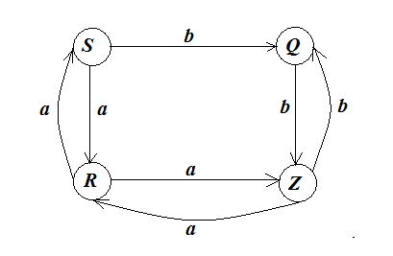
Пример (продолжение)

Slide 5
Пример (продолжение)
Рассмотрим распознавание цепочки bbaabb с помощью построенного автомата. Процесс распознавания приведён в таблице
Шаг | Текущее состояние | Остаток цепочки
1 2 3 4 5 6 7 | S Q Z R Z Q Z | bbaabb baabb aabb abb bb b Λ

Slide 6
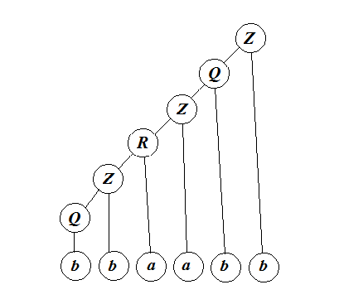
Дерево процесса распознавания

Slide 7
Состояние ошибки
Иногда в число заключительных состояний вводят специальное состояние “ошибки”, соответствующее недопустимой цепочке.

Slide 8
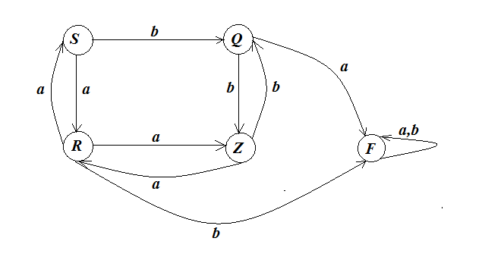
Два заключительных состояния

Slide 9
3.3. Проектирование сканера
Рассмотрим ограниченный набор символов (лексем), описываемых следующей грамматикой:
<Id> ::= l | <Id>l | <Id>d
<Int> ::= d | <Int>d
<Del> ::= + | - | ( | )
<идентиф> ::= <буква> | <идентиф><буква> | <идентиф><цифра>
<целое> ::= <цифра> | <целое><цифра>
<буква> ::= a | b | c …
<цифра> ::= 0 | 1 | 2 …

Slide 10
Диаграмма состояний сканера
Составим диаграмму состояний для сканера (конечного автомата, распознающего грамматику, приведённую в начале данного параграфа).

Slide 11
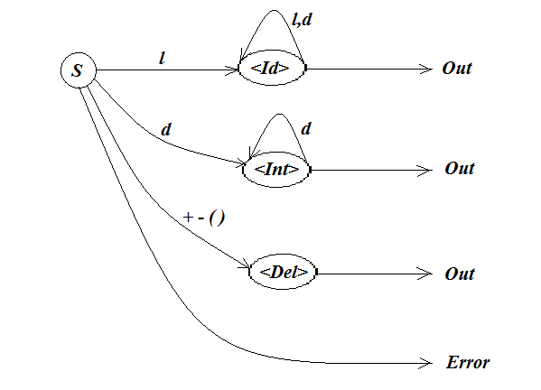
Диаграмма состояний

Slide 12
Типы лексем
1 – идентификатор
2 – целое число
3 – +
4 – -
5 – (
6 – )

Slide 13
Команды
Get
Add
Init
Out

Slide 14
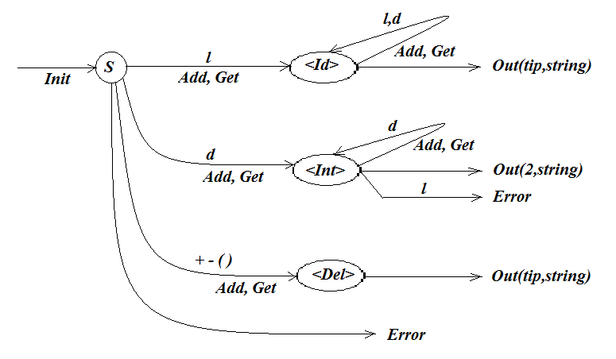
Диаграмма переходов

Slide 15
4. АВТОМАТЫ С МАГАЗИННОЙ ПАМЯТЬЮ
4.1. Определение магазинного автомата
Магазинным автоматом (МП-автоматом) называется совокупность семи объектов:
M = < K, T, V, p, k₁, A₁, F > , где
K
T
V
p – магазинная функция, отображающая множество K × V × {T объединено с {ε } } на множество конечных подмножеств множества K × V *,
k₁
A₁
F

Slide 16
Магазинная функция
В процессе вычисления функции p(k,A,a) из стека выталкивается символ A и заменяется цепочкой y, т.е. если текущая конфигурация МП-автомата имела вид c = ( k, Ax ), то после поступления входного символа a конфигурация будет иметь вид c₁ = ( k₁, yx ).
p ( k,A,a ) = { ( k₁,y ) }

Slide 17
Магазинная функция
p ( k,A,a ) = { (k₁,y ) } ,
A | B | C | ∆
∆

Slide 18
4.2. Обработка цепочек с помощью МП-автомата
Допустить цепочку
Отвергнуть цепочку
Втолкнуть некоторый символ в магазин.
Вытолкнуть верхний магазинный символ.
Оставить магазин без изменения.
Заменить верхний магазинный символ некоторой цепочкой.
Перейти к следующему входному символу цепочки и сделать его текущим, т.е. выполнить сдвиг по цепочке.
Оставить данный входной символ текущим, т.е. держать его до следующего шага.
Перейти в заданное новое состояние.

Slide 19
МП-распознаватель
концевой маркер цепочки #.
МП-автомат называется МП-распознавателем, если у него два выхода: ‘Допустить’ и ‘Отвергнуть’.
Вытолкнуть, Вытолк
Втолкнуть(A), Втолк(A)
Состояние(s), Сост(s)
Сдвиг
Держать
Заменить(x), Зам(x)

Slide 20
Пример
Рассмотрим автомат, который будет проверять сбалансированность правых и левых скобок в цепочке.

Slide 21
МП-автомат для примера
M = < { s }, { ‘(‘, ‘)’, # }, { A, ∆ }, p, ∆, { s } >,
где:
p(s, ∆,’(‘) = { Втолк(A), Сост(s), Сдвиг },
p(s,A,’(‘) = { Втолк(A), Сост(s), Сдвиг },
p(s,A,’)‘) = { Вытолк, Сост(s), Сдвиг },
p(s, ∆,’)‘) = { Отвергнуть },
p(s,A, #) = { Отвергнуть },
p(s, ∆, #) = { Допустить }.

Slide 22
Обработка цепочки
Рассмотрим, как данный автомат обрабатывает цепочку ‘( ( ) ( ) )’
Текущая входная цепочка | Содержимое магазина
( ( ) ( ) ) # ( ) ( ) ) # ) ( ) ) # ( ) ) # ) ) # ) # # | ∆ A ∆ AA ∆ A ∆ AA ∆ A ∆ ∆
Допустить

Slide 23
Таблица переходов
Входные символы/магазинные | ( | ) | #
A | Втолк(A) Сдвиг | Вытолк Сдвиг | Отаергнуть
∆ | Втолк(A) Сдвиг | Вытолк Сдвиг | Допустить

